Slide 1
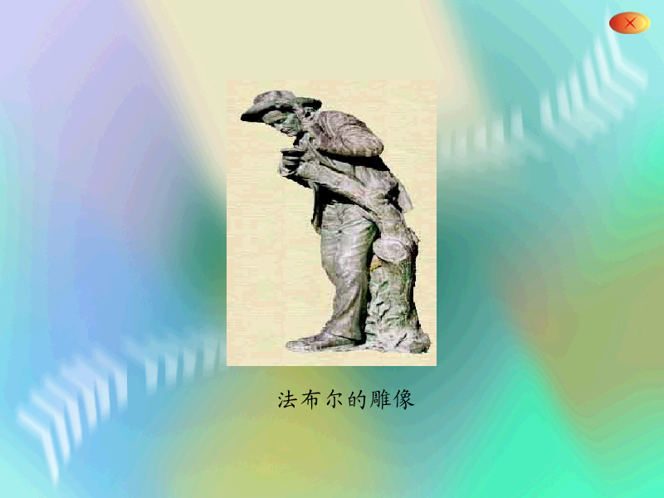

Slide 2
一只全身翠绿、
触角细长、
歌声动听的纺织娘。

Slide 3
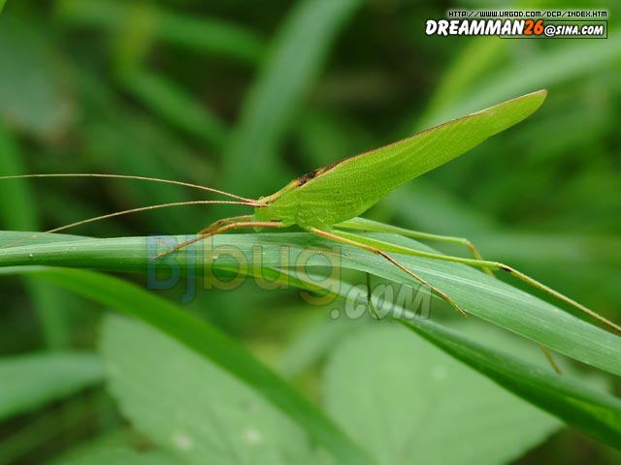
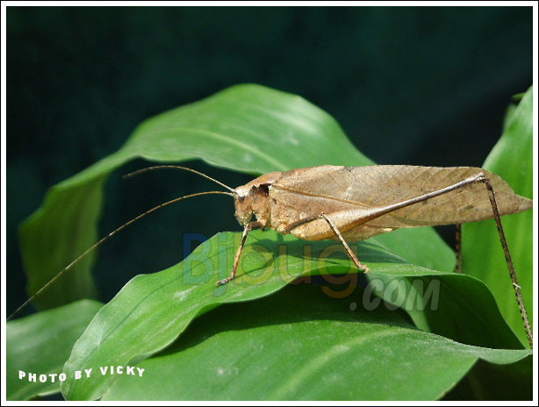
纺织娘分布于我国华东、华南地区。隶属于昆虫纲。身体为褐色或绿色。头顶、前胸背板两侧及前翅的折叠处为黄褐色。头短而圆。复眼位于长的丝状触角两侧。翅发达，前翅略短于后翅。雄性翅上有两片透明的发声器。常栖息于较阴凉的灌木丛、林荫下的草丛中。行动迟缓。鸣声为“轧织、轧织……”，好象织布的声音，因此得名。以桑树芽等植物为食。产卵于植物的嫩梢上，有一定的危害性。

Slide 4
一只全身翠绿、
触角细长、
歌声动听的纺织娘。

Slide 5
“妈妈，我在这儿呢！瞧，我抓
到了那只会唱歌的虫子！”

Slide 6
一只闪烁着金属光泽的小甲虫，
比樱桃还要小，颜色比蓝天还要蓝。

Slide 7
法布尔高兴极了，他把这个小宝贝放进蜗
牛壳里，包上树叶，装进自己的衣袋，打算回
家后再好好欣赏。

Slide 8
达尔文在《物种起源》中称赞法布尔是
“无与伦比的观察者”。

Slide 9
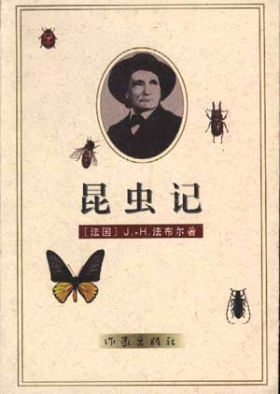
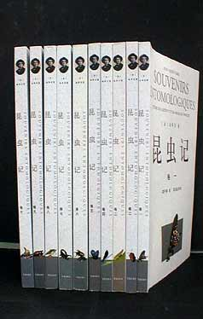
《昆虫记》是法布尔的传世佳作，亦是一部不朽的世界名著。它熔作者毕生的研究成果和人生感悟于一炉，将昆虫世界化做供人类获得知识、趣味、美感和思想的美文。

Slide 10
在池塘的深处，水甲虫在活泼地跳跃着，它的前翅的尖端带着一个气泡，这个 气泡是帮助它呼吸用的。它的胸下有一片胸翼，在阳光下闪闪发光，像佩带在一个 威武的大将军胸前的一块闪着银光的胸甲。在水面上，我们可以看到一堆闪着亮光 的“蚌蛛”在打着转，欢快地扭动着，不对，那不是“蚌蛛”，其实那是豉(chǐ)虫们在 开舞会呢！
--节选自《昆虫记》

Slide 12
法布尔高高鼓起的衣袋里
塞满了
许许多多的昆虫，
还塞
满了
。

